Slide 1
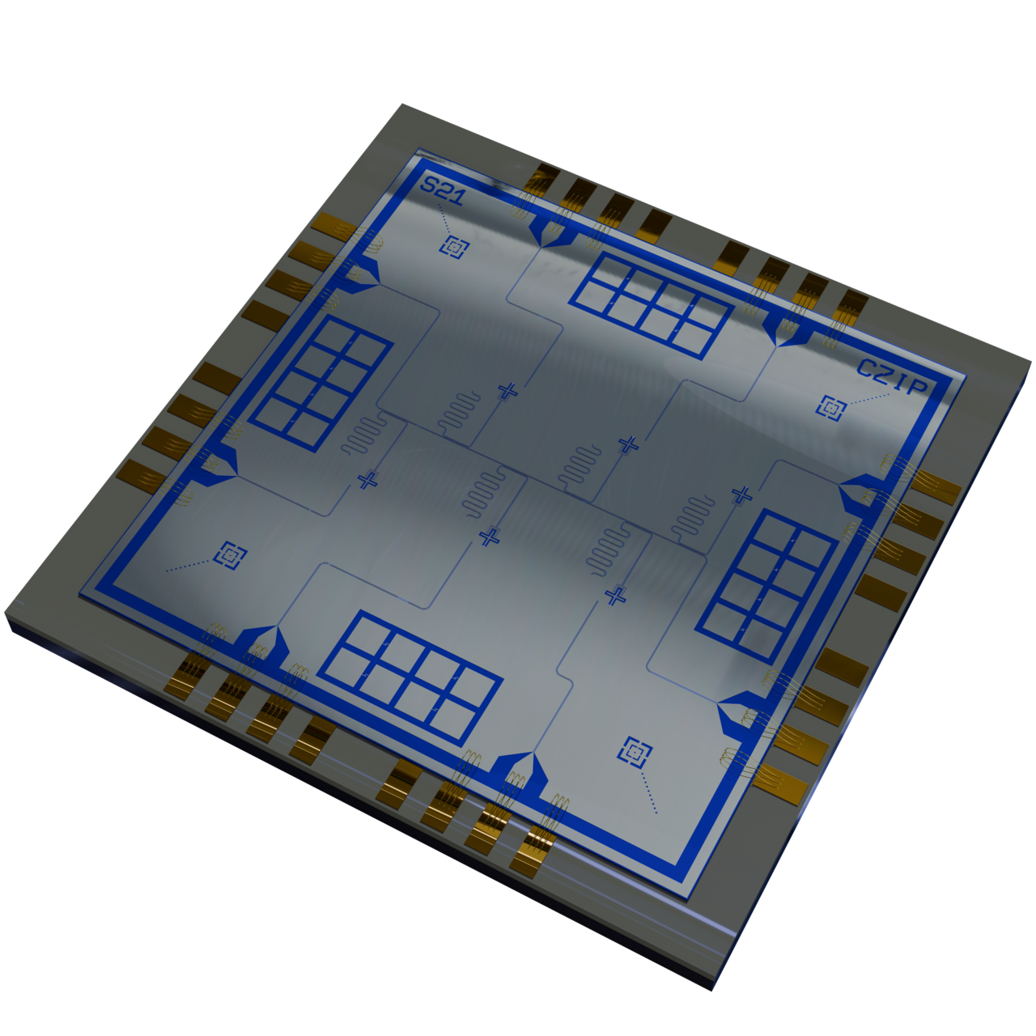
LAUREA MAGISTRALE IN INGEGNERIA DEI SISTEMI INTELLIGENTI
UNIVERSITÀ CAMPUS BIO-MEDICO DI ROMA
Shor’s Algorithm under Noise
Machine-Learning Ablation, Quantum Error Correction, and Approximate QFT
0
64
128
192
Laureando
Relatore
Correlatore
Sessione di Laurea
Claudio Dragotta
Prof. Paolo Soda
Ing. Floriano Caprio
Ottobre — A.A. 2025/2026

Slide 2
02
LA TESI IN SINTESI
La tesi misura quanto il rumore degrada Shor e confronta tre strategie per contenerlo
PROBLEMA
APPROCCIO
EVIDENZA
Errori di porta, decoerenza e lettura imperfetta compromettono l’informazione sull’ordine r.
Tre strategie su livelli distinti, ciascuna con un riferimento esplicito.
I benefici sono reali ma condizionati al livello, al rumore e all’istanza.
TOP-4 supera il filtro ML · ibrido −16,8% p _{L} con crosstalk · AQFT +14,87 pp per N = 15
Con p_{g} = 5% il successo scende dal 75% al 29,5%.
Post-processing con ablazione ML · QEC con surface code e qLDPC · AQFT
C. Dragotta · Shor sotto rumore
02 / 17

Slide 3
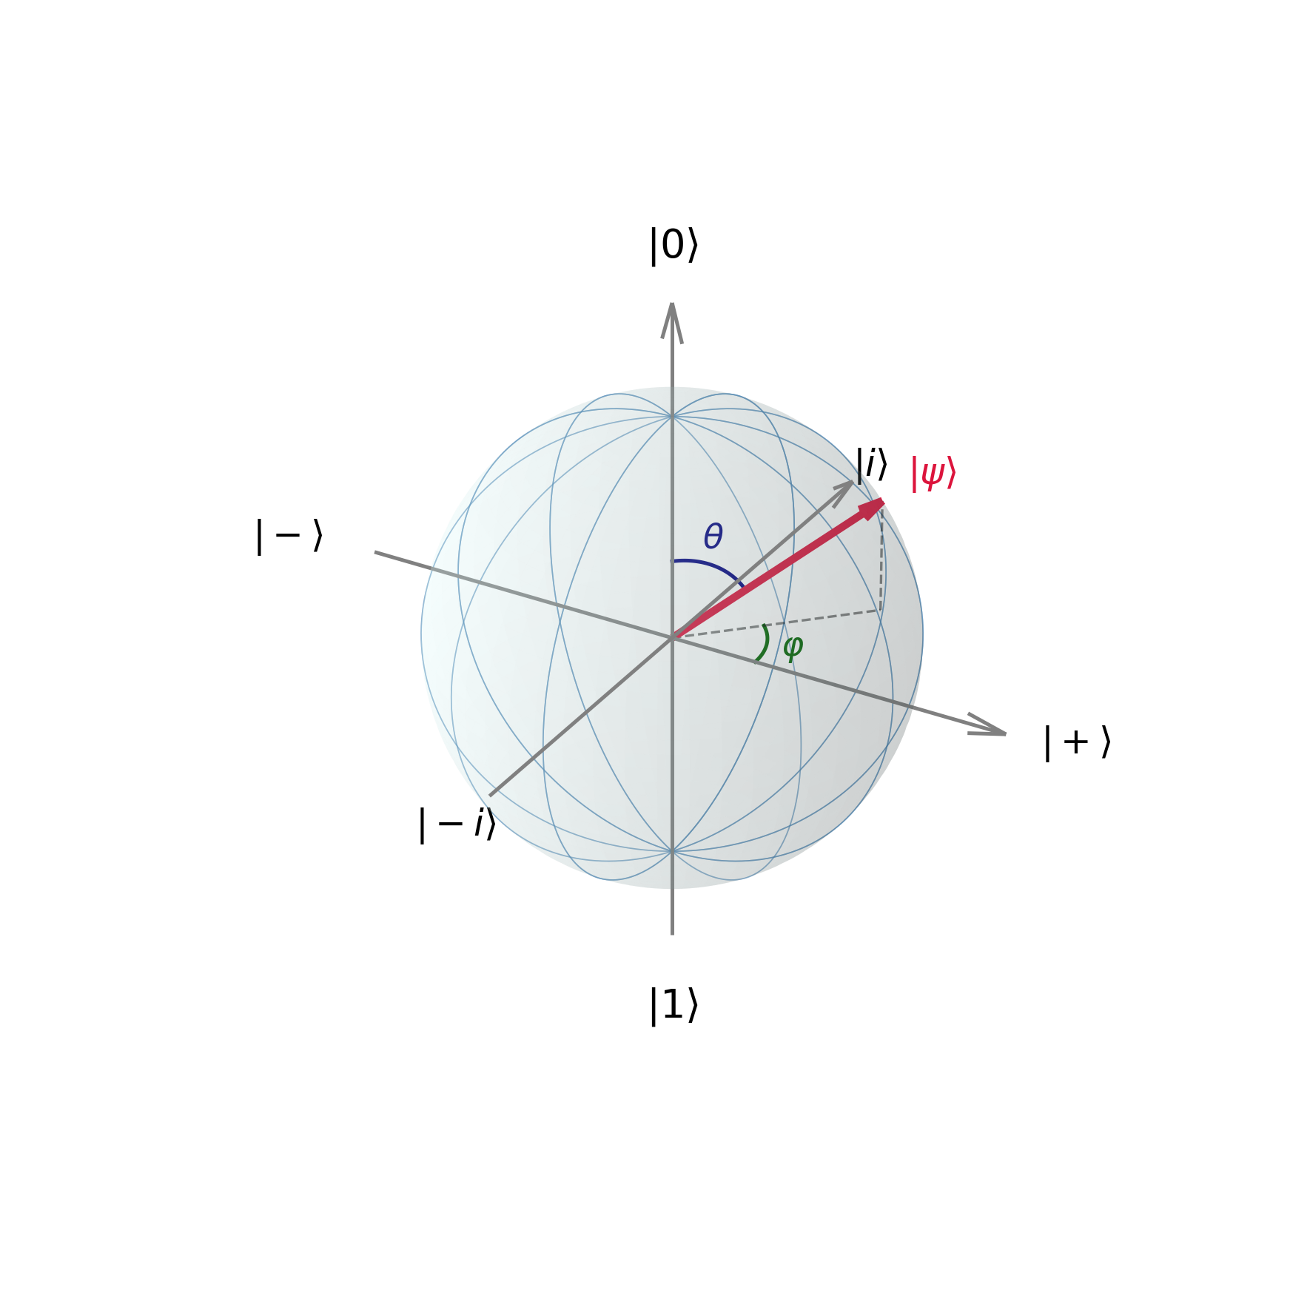
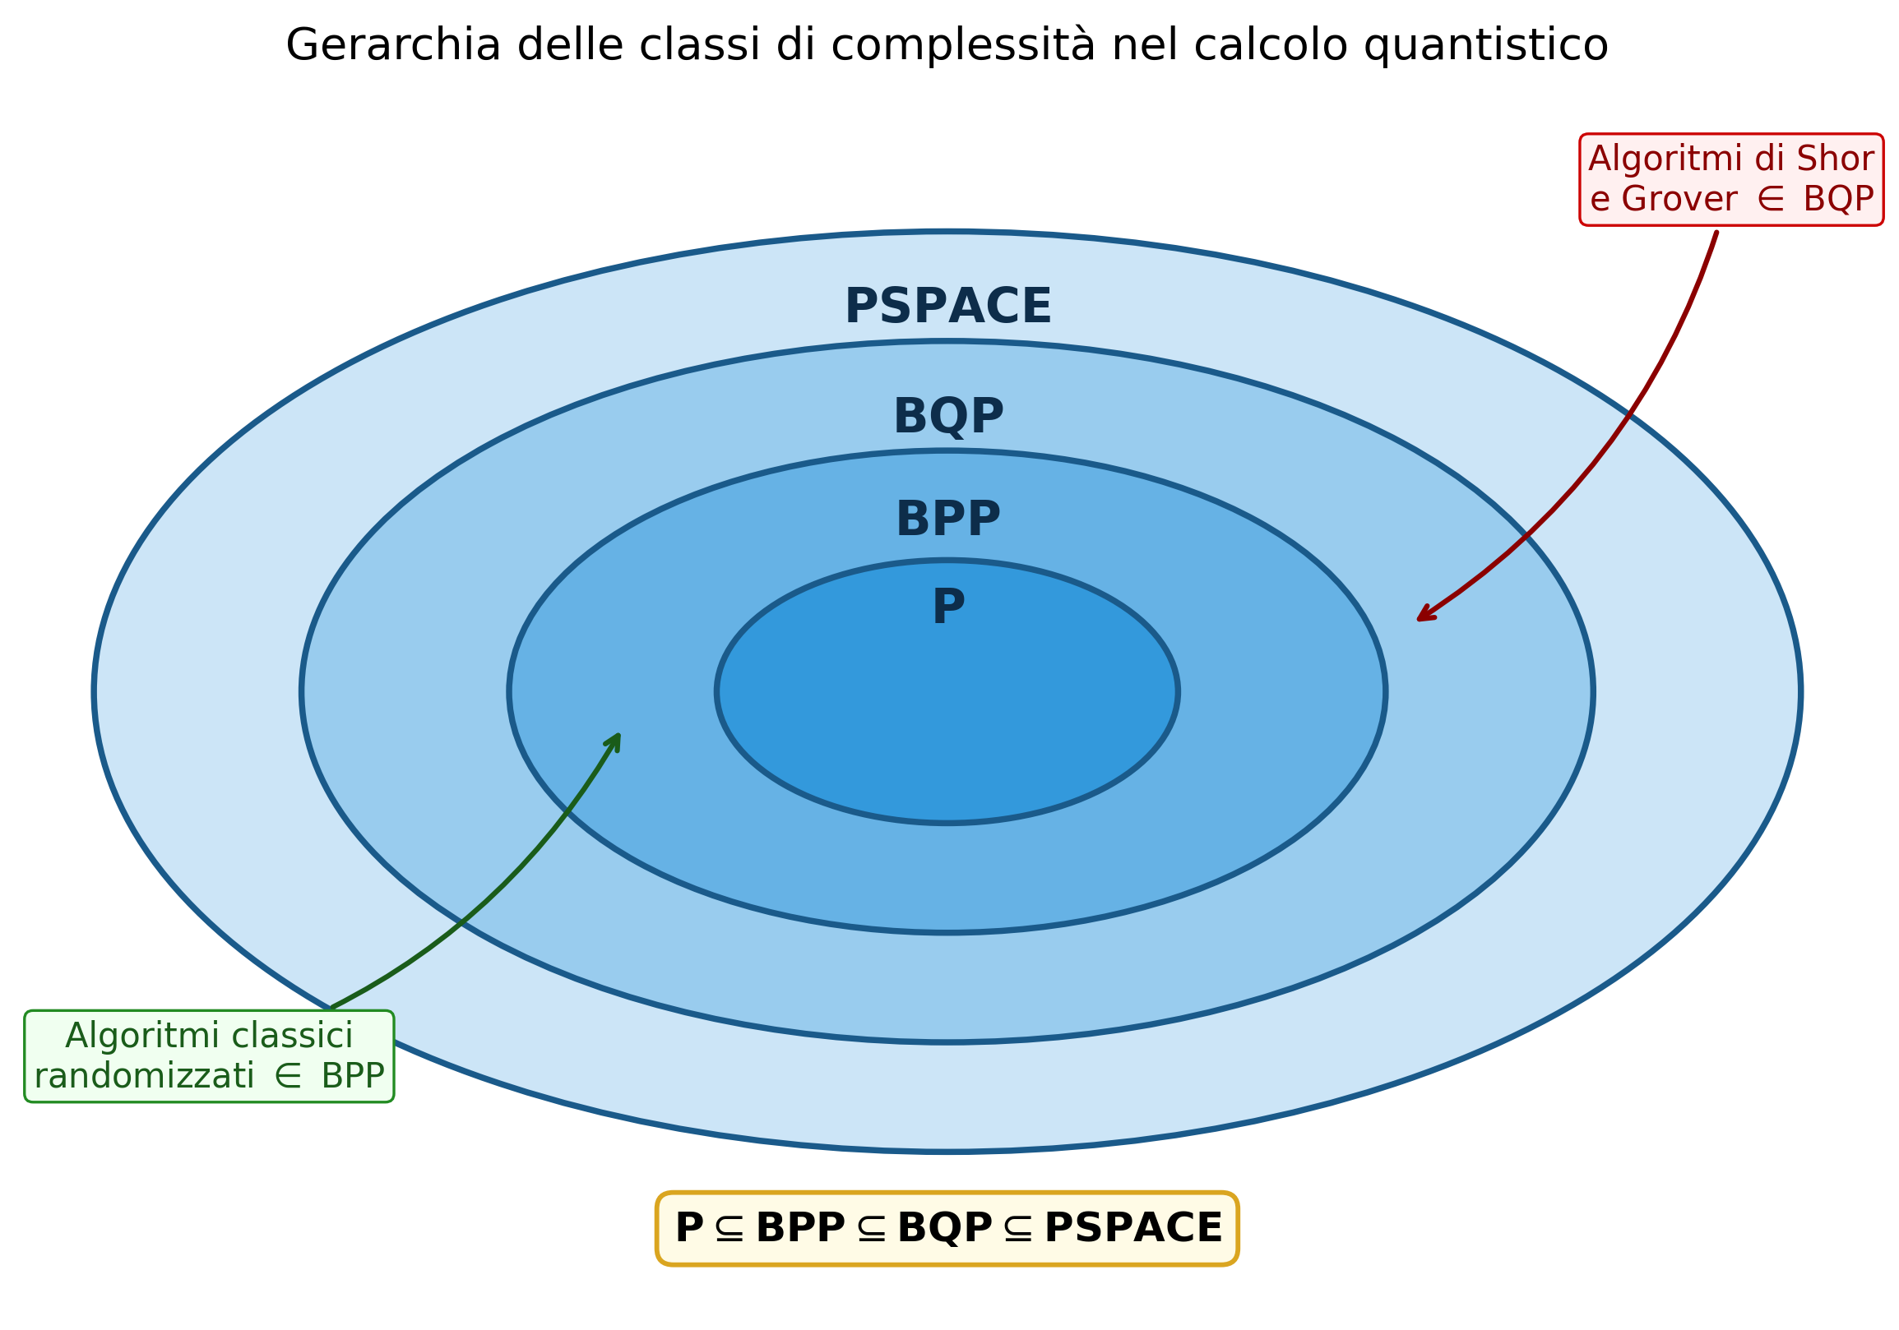
03
FONDAMENTI
Il qubit codifica informazione in fase e ampiezza; Shor appartiene alla classe BQP
Sfera di Bloch: lo stato |ψ⟩ è descritto dagli angoli θ e φ
Fattorizzazione in tempo polinomiale su un calcolatore quantistico
C. Dragotta · Shor sotto rumore
03 / 17

Slide 4


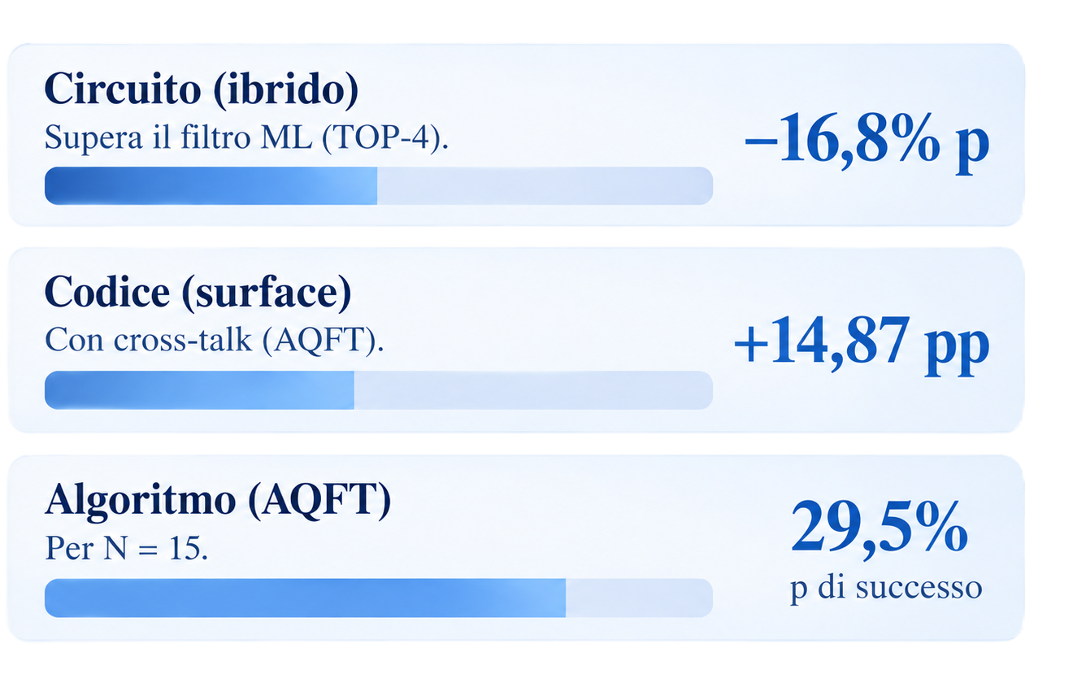
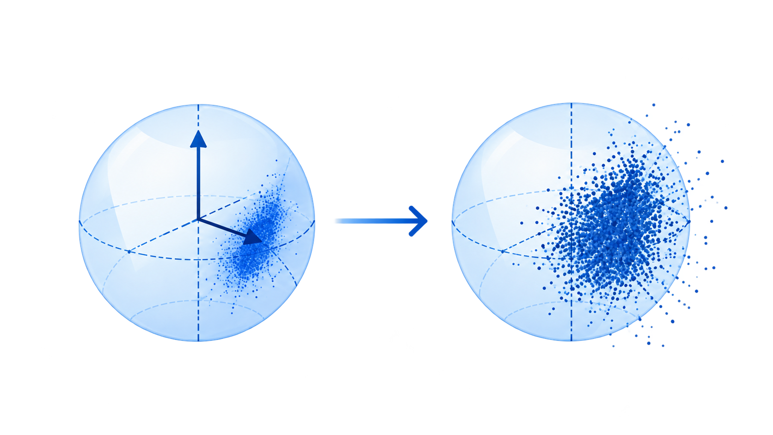
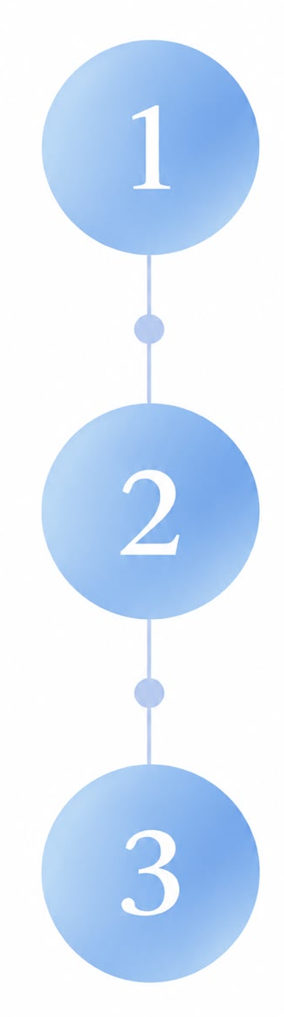
La tesi misura quanto il rumore degrada Shor
e confronta tre strategie per contenerlo
PROBLEMA
APPROCCIO
EVIDENZA
Errori di porta, decoerenza e lettura imperfetta compromettono l’informazione sull’ordine r, riducendo la probabilità di successo dell’algoritmo di Shor.
Confronto di tre strategie di mitigazione del rumore, valutate su livelli distinti, ciascuna con un riferimento esplicito.
I benefici sono reali, ma dipendono dal livello, dal tipo di rumore e dalla distanza.
Livello circuito
Post-processing con ablazione ML (QEC)
Livello codice
Surface code e qLDPC (AQFT)
Con p₀ = 5%,
il successo scende dal 75% al 29,5%.
Livello algoritmo
AQFT con cross-talk.

Slide 5

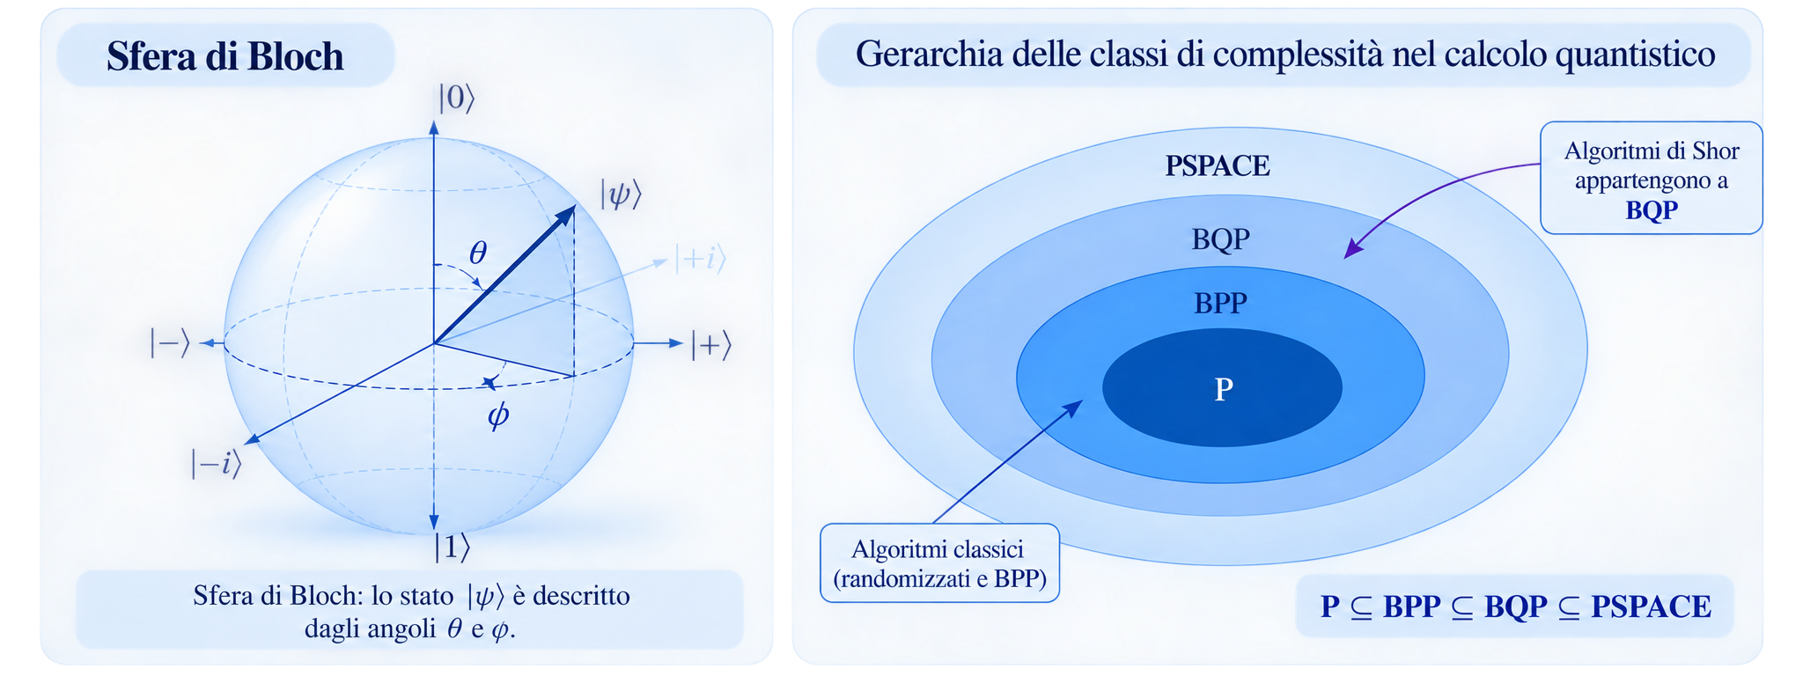
Il qubit codifica informazione in fase e ampiezza;
Shor appartiene alla classe BQP.

Slide 6
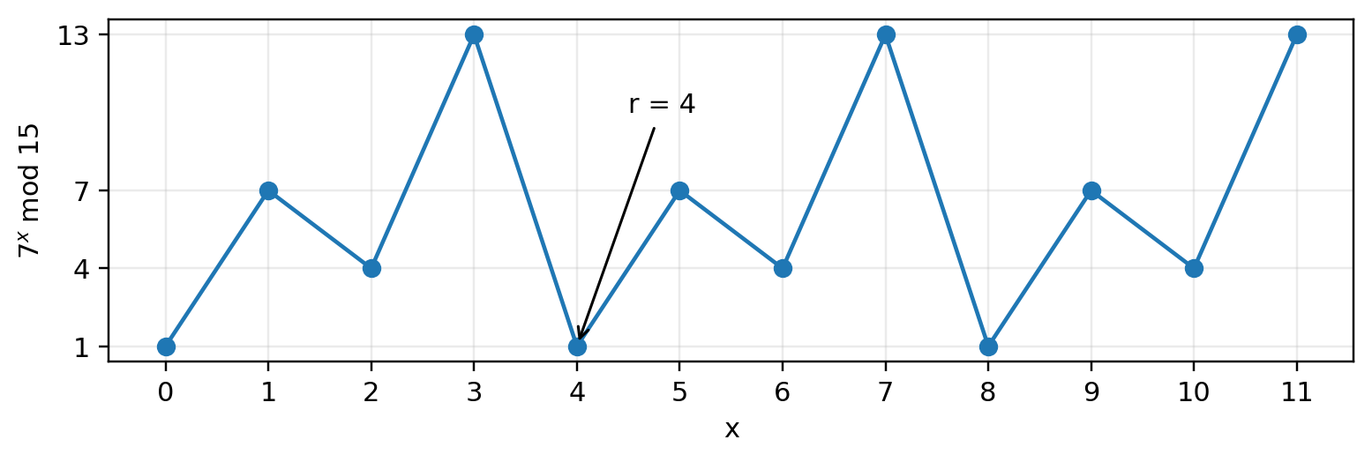
04
INTRODUZIONE E CONTESTO
Shor riduce la fattorizzazione alla ricerca del periodo di aˣ mod N
Istanza principale
N = 15, a = 7 → 3 × 5
Registri
8 qubit controllo + 4 lavoro
Esiti ideali su 256
0 · 64 · 128 · 192
7ˣ mod 15 si ripete con periodo r = 4
Tempo polinomiale nella lunghezza binaria dell’input: implicazioni per la crittografia basata sulla fattorizzazione [1–3]. Sotto rumore l’informazione sull’ordine si degrada [4].
C. Dragotta · Shor sotto rumore
04 / 17

Slide 7
05
STATO DELL’ARTE E GAP
Ogni strategia contro il rumore promette un beneficio con un costo diverso
APPROCCIO
COSA OFFRE
LIMITE PER LA VALUTAZIONE
Selezione ML degli esiti
Sfrutta l’informazione residua
Il guadagno può derivare dai candidati provati, non dal modello
Decoder appresi [10]
Correlazioni non modellate
Vanno confrontati con MWPM e BP+OSD
Codici qLDPC [11]
Meno qubit di dato per qubit logico
Vantaggio dipendente dal decoder [12]
AQFT [13]
Meno porte e profondità
Perde precisione di fase
Rimane aperto il problema di isolare il contributo di ciascuna strategia, con riferimenti espliciti e metriche coerenti con il compito [5].
C. Dragotta · Shor sotto rumore
05 / 17

Slide 8
06
METODO I · SOLUZIONE PROPOSTA
Le tre strategie intervengono in punti diversi della pipeline di Shor
Pre-processing
Esponenziazione modulare
QFT inversa
Misura
Post-processing
scelta di a, gcd(a, N)
rotazioni controllate
istogramma di shot
frazioni continue, gcd
stima di fase
AQFT
Selezione + ML
elimina le rotazioni di piccolo angolo
TOP-1, TOP-4, Metodo 2
QEC su memorie logiche
Surface code e Gross code sono valutati su circuiti di memoria separati, non integrati nell’intero algoritmo di Shor.
C. Dragotta · Shor sotto rumore
06 / 17

Slide 9
07
METODO II · SUCCESSO E ABLAZIONE
Il successo è il recupero di fattori non banali, misurato contro un riferimento uniforme
75%
CRITERI DI SELEZIONE SUGLI STESSI ISTOGRAMMI
TOP-1
verifica il candidato più frequente
successo ideale: 3 dei 4 picchi portano ai fattori
TOP-4
verifica fino a quattro candidati, ordinati per frequenza
24,61%
riferimento uniforme: il post-processing accetta 63 esiti su 256
Metodo 2
applica TOP-4 solo se un classificatore predice il successo del candidato dominante
Il riferimento dipende dall’istanza e dalla verifica classica; non misura la fedeltà dello stato [5].
Ablazione: TOP-4 senza filtro contro Metodo 2 separa il contributo del modello dal beneficio di provare più candidati.
C. Dragotta · Shor sotto rumore
07 / 17

Slide 10
08
METODO II · DECODER E APPROSSIMAZIONE
Il decoder ibrido corregge MWPM solo quando serve; l’AQFT taglia le rotazioni minori
CORREZIONE QUANTISTICA DEGLI ERRORI
TRASFORMATA DI FOURIER APPROSSIMATA
Sindromi
MWPM
Rete: modificare la scelta?
Meno porte e profondità, a scapito della precisione di fase [13].
La soglia d’intervento della rete è selezionata sul validation set e fissata sul test set [10]. Confronti: MWPM, rete autonoma, BP+OSD.
N = 15
QFT inversa finale
Gross code · 144 qubit di dato, 12 logici
N = 21
QFT interne all’aritmetica modulare
BP+OSD con aggiornamento dei messaggi parallelo o seriale, modello code-capacity [11, 12]
QPE
benchmark isolati, registri da 6 a 10 qubit
Grado di approssimazione scelto su dati di selezione, valutato su dati indipendenti.
C. Dragotta · Shor sotto rumore
08 / 17

Slide 11
09
CONFIGURAZIONE I · AMBIENTE
Tutte le campagne sono simulate, con circuiti validati e modelli di rumore dichiarati
Istanze
N = 15, a = 7 principale · N = 21, a = 2 e N = 35, a = 6 validate idealmente con aritmetica di Beauregard [6]
Circuito N = 15
Base RZ, SX, X, CX · profondità 412 · 224 CX · 70 SX
Rumore su Shor
Errori di Pauli indipendenti dopo ogni porta (escluse RZ virtuali), p_{g} su 13 valori tra 0 e 0,5
Scenari ML
UC1 riferimento, UC2 stress: depolarizzazione, rilassamento termico, errori di lettura
QEC
Memorie surface code a distanza d crescente, con crosstalk · Gross code in code-capacity
AQFT
Calibrazione offline FakeSherbrooke, senza T1/T2 aggiuntivi · layout e semi invariati
Software
Qiskit/Aer · scikit-learn · Stim · PyMatching · ldpc — versioni, parametri e semi registrati
C. Dragotta · Shor sotto rumore
09 / 17

Slide 12
10
CONFIGURAZIONE II · PROTOCOLLO
Metriche e riferimenti sono fissati prima dei risultati, con selezione e verifica separate
STUDIO
METRICA
RIFERIMENTO
CAMPIONI
INFERENZA
Sensibilità
successo di fattorizzazione
uniforme 24,61%
20 repliche × 4.096 shot per p_{g}
IC 95%
Post-processing
iterazioni ai fattori (max 50)
TOP-1, TOP-4
2.000 istogrammi, split 60/20/20 · 30 repliche appaiate
test appaiati
QEC
fallimento logico p_{L}
MWPM, BP+OSD
milioni di sindromi campionate con Stim
McNemar
AQFT
successo per shot
QFT piena
8.192 shot (N = 15), 256 (N = 21), metà selezione e metà verifica
IC Newcombe 95%
C. Dragotta · Shor sotto rumore
10 / 17

Slide 13
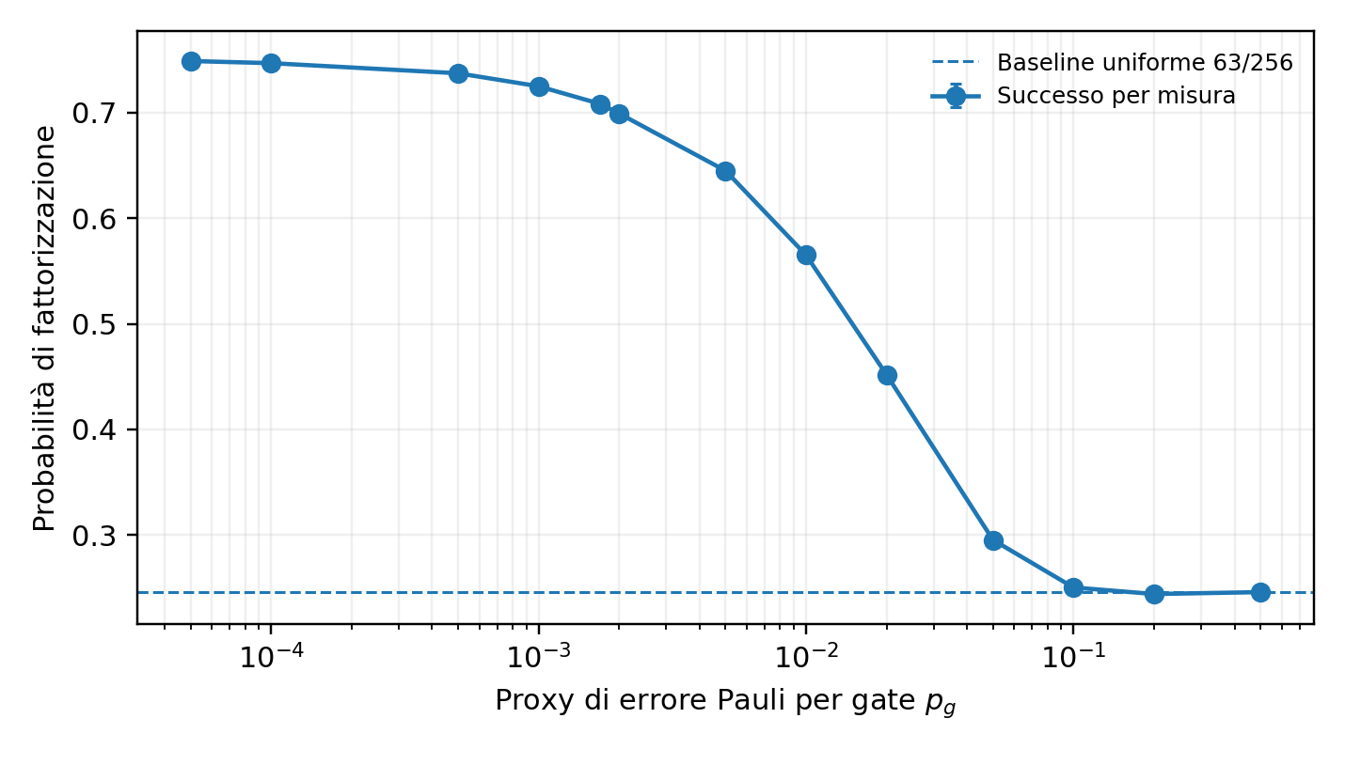
11
RISULTATI · SENSIBILITÀ AL RUMORE
Il successo di Shor scende dal 74,89% al riferimento uniforme già per p _{g} ≥ 10%
P_{G}
SUCCESSO
0
74,89%
0,1%
72,5%
1%
56,5%
2%
45,2%
5%
29,5%
0,5
24,59%
Con 294 porte esposte, p_{g} = 1% implica circa tre errori medi per esecuzione.
C. Dragotta · Shor sotto rumore
11 / 17

Slide 14
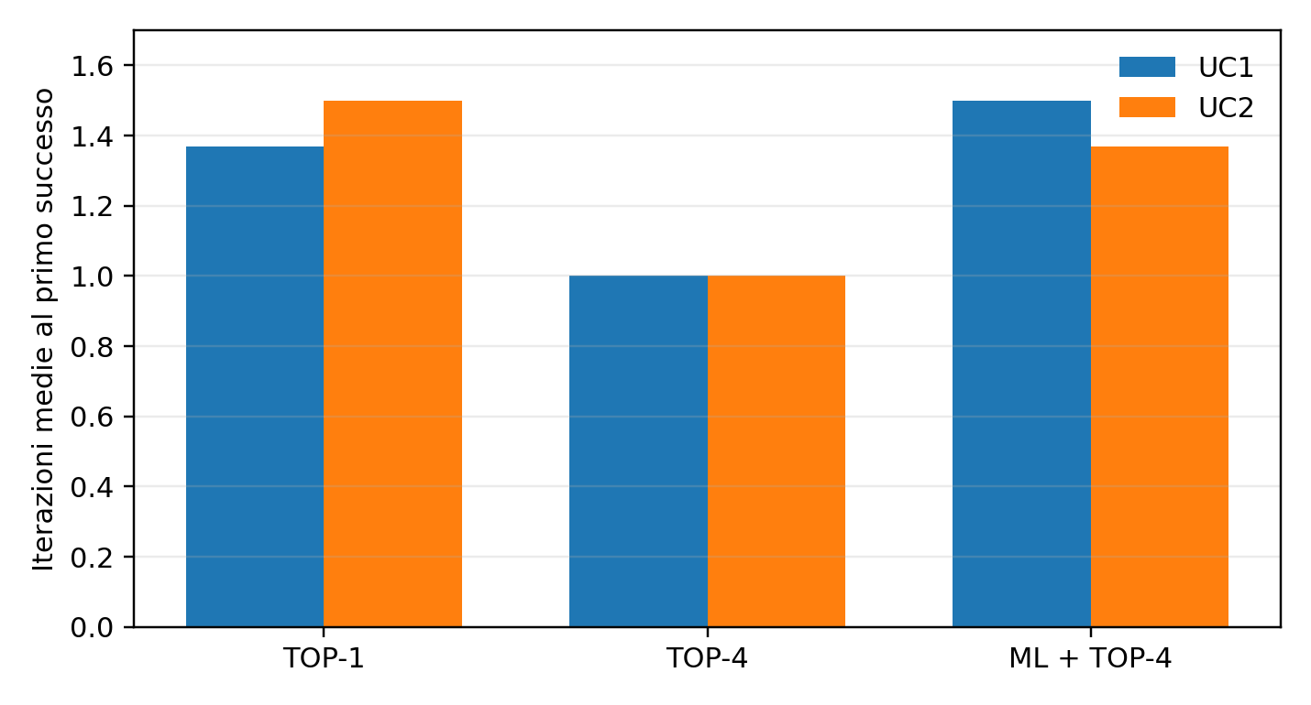
12
RISULTATI · POST-PROCESSING E ML
TOP-4 ottiene i fattori alla prima iterazione; il filtro ML non riduce il costo
ITERAZIONI
UC1
UC2
TOP-1
1,37
1,50
TOP-4
1,00
1,00
Metodo 2
1,50
1,37
SVM SELEZIONATE
F1 0,919 / 0,923 · AUC 0,965 / 0,958
Il beneficio deriva dai candidati aggiuntivi, non dal classificatore, nelle condizioni studiate.
Iterazioni medie al primo successo, 30 repliche appaiate
C. Dragotta · Shor sotto rumore
12 / 17

Slide 15
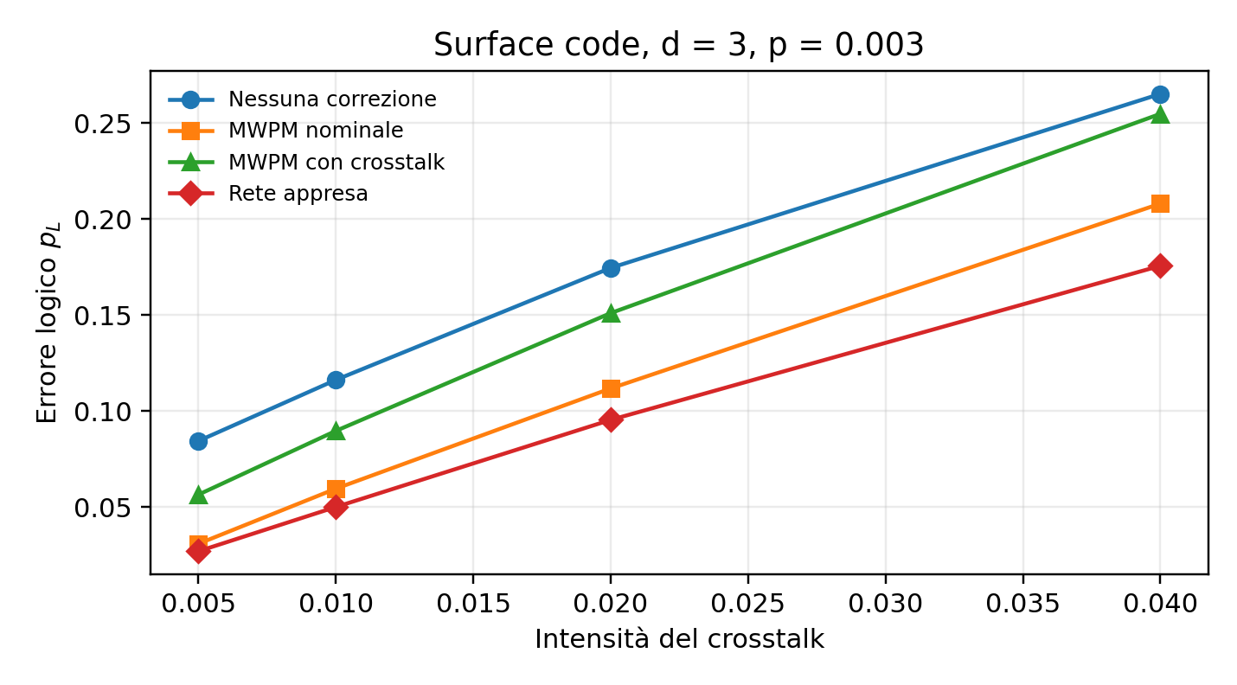
13
RISULTATI · SURFACE CODE E DECODER
Con crosstalk il decoder ibrido riduce p_{L} del 16,8% a distanza 3
p_{L} a crosstalk 0,01, MWPM → ibrido
0,05829 → 0,04851
significativo al test di McNemar
d = 5
beneficio ridotto; BP+OSD supera l’ibrido
d = 7
differenza non significativa
Soglie stimate del surface code: circa 0,86% in base Z e 0,81% in base X. Con rumore nominale la rete autonoma non supera MWPM.
Surface code, d = 3, p = 0,003
C. Dragotta · Shor sotto rumore
13 / 17

Slide 16
14
RISULTATI · CONFRONTO QLDPC
Il Gross code protegge 12 qubit logici con 144 qubit di dato
QUBIT DI DATO PER 12 QUBIT LOGICI · MODELLO CODE-CAPACITY
Gross code
144
12 patch surface code, d = 11
1.452
12 patch surface code, d = 13
2.028
Fallimento di blocco a p = 1%
Aggiornamento seriale
Rispetto al parallelo
1,0 × 10⁻⁶ contro 1,6 × 10⁻⁶ (d = 13)
corregge tutti gli errori fino a 5 qubit, su circa 5 × 10⁸ configurazioni
errore logico circa 100× inferiore a p = 1%
C. Dragotta · Shor sotto rumore
14 / 17

Slide 17
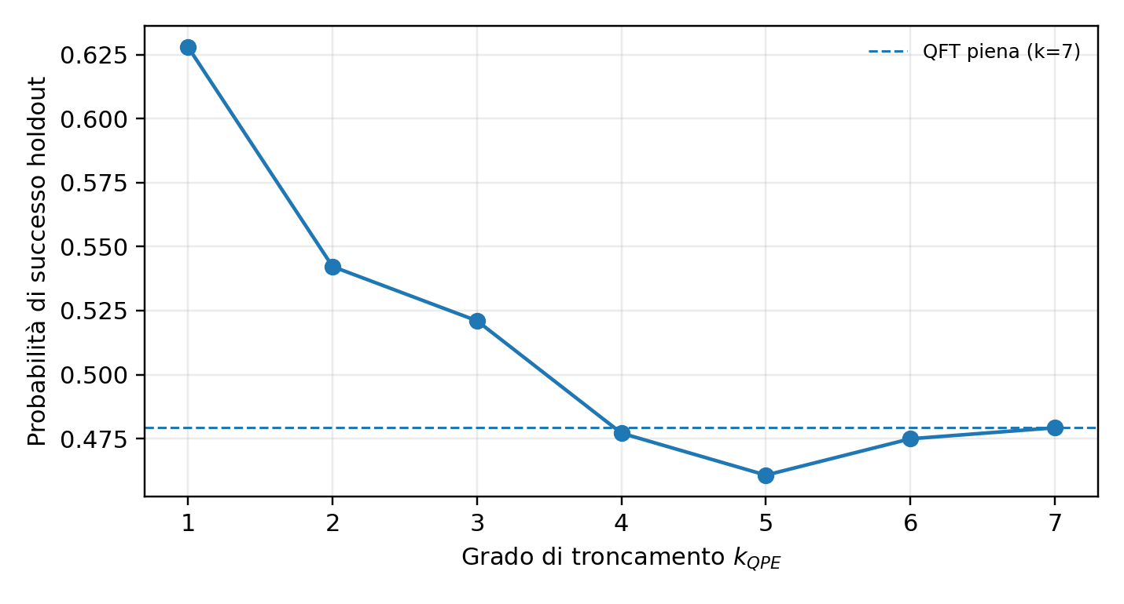
15
RISULTATI · AQFT
Per N = 15 l’AQFT aumenta il successo per shot di 14,87 punti percentuali
47,92% → 62,79%
+31% relativo · IC Newcombe 95% [12,73; 16,99]
Porte ECR
362 → 279 (−22,9%)
Profondità
1.351 → 1.141 (−15,5%)
N = 21 · ESPLORATIVO
ECR −53,3%, ma successo ideale −6,54 pp; nei confronti rumorosi gli intervalli comprendono lo zero.
Successo sui dati di verifica, N = 15, calibrazione FakeSherbrooke
C. Dragotta · Shor sotto rumore
15 / 17

Slide 18
16
RISULTATI II · ANALISI E LIMITI
I benefici dipendono dal livello d’intervento e restano entro un perimetro simulativo
INTERPRETAZIONE
LIMITI
Buone metriche del classificatore non implicano un minor costo di fattorizzazione.
Post-processing su N = 15 con rumore fenomenologico, non calibrato su un dispositivo.
Un successo vicino al riferimento uniforme non dimostra informazione quantistica preservata.
QEC su memorie separate; Gross code nel solo modello code-capacity.
La decodifica appresa aiuta quando le sindromi contengono correlazioni non modellate, come il crosstalk.
AQFT su poche istanze con una calibrazione offline.
Nessuna esecuzione fault-tolerant di Shor né stima di risorse alla scala crittografica.
Per N = 15, r = 4 dà fasi esatte su due bit; per N = 21, r = 6 no: l’AQFT va scelta per istanza e rumore.
C. Dragotta · Shor sotto rumore
16 / 17

Slide 19
17
CONCLUSIONI E CONTRIBUTO PERSONALE
Ottimizzazione del circuito e QEC sono complementari: la prima contiene le risorse, la seconda protegge l’esecuzione
COSA ABBIAMO DIMOSTRATO
CONTRIBUTO PERSONALE
SVILUPPI FUTURI
Nell’ablazione, il beneficio viene dai candidati aggiuntivi, non dal classificatore.
Implementazione e validazione dei circuiti per N = 15, 21, 35.
Ridurre il costo circuitale: aritmetica modulare e sintesi delle operazioni [3].
L’ibrido riduce p_{L} del 16,8% con crosstalk a d = 3.
Progetto delle campagne con riferimenti espliciti e confronti appaiati.
Verificare con stima di fase e successo di fattorizzazione, non con il solo numero di porte.
L’AQFT dà +14,87 pp per N = 15; per N = 21 il beneficio non è dimostrato.
Pipeline riproducibile: versioni, parametri, semi e identificativi circuitali registrati.
Integrare un’esecuzione fault-tolerant su qubit logici.
C. Dragotta · Shor sotto rumore
17 / 17

